Slide 1
第四章 財務報表與績效
資產負債表
損益表
現金流量表
資本報酬模型
風險與報酬的兩難

Slide 2
資產負債表 (Balance Sheet)
Assets （資產）= Liabilities（負債） + Equity（業主權益）.
Balance sheet figures are calculated at a particular point in tme and thus represent stock values（存量價值）.
Notes:
Like other financial intermediaries, commercial banks facilitate the flow of funds from surplus spending units (savers) to deficit spending units (borrowers). Their financial characteristics largely reflect government-imposed operating restrictions and peculiar features of the specific markets served. Three characteristics stand out. First, because their function is primarily financial, most banks own few fixed assets. They have few fixed costs, and thus low operating leverage. Second, many bank liabilities are payable on demand or carry short-term maturities so depositors can renegotiate deposit rates as market interest rates change. As a result, interest expense changes coincidentally with short-run changes in market interest rates. This creates significant asset allocation and pricing problems. Third, banks operate with less equity capital than nonfinancial companies, which increases financial leverage and the volatility of earnings. Each characteristic presents special problems and risks to the bank manager.
The Balance Sheet
A bank’s balance sheet presents financial information comparing what a bank owns with what it owes and the ownership interest of stockholders. Assets indicate what the bank owns; liabilities represent what the bank owes; and equity refers to the owners’ interest such that:
Assets = Liabilities + Equity
Balance sheet figures are calculated at a particular point in time and thus represent stock values. Regulators require that banks report balance sheet and income statement data quarterly, so figures are available publicly at the end of March, June, September, and December each year.

Slide 3
銀行資產 (Bank Assets)
Cash and due from banks（現金及存放同業）
  vault cash, deposits held at the Fed and other financial institutions, and cash items in the process of collection.
Investment Securities（證券投資）
  assets held to earn interest and help meet liquidity needs.
Loans（放款及貼現）
  the major asset, generate the greatest amount of income, exhibit the highest default risk and are relatively illiquid.
Other assets （其他資產）
  bank premises and equipment, interest receivable, prepaid expenses, other real estate owned, and customers' liability to the bank
Notes:
Bank assets fall into one of four general categories: loans, investment securities, noninterest cash and due from banks, and other assets. Loans are the major asset in most banks’ portfolios and generate the greatest amount of income before expenses and taxes. They also exhibit the highest default risk and are relatively illiquid. Investment securities are held to earn interest, help meet liquidity needs, speculate on interest rate movements, and serve as part of a bank’s dealer functions. Noninterest cash and due from banks consists of vault cash, deposits held at Federal Reserve Banks, deposits held at other financial institutions, and cash items in the process of collection. These assets are held to customer withdrawal needs, meet legal reserve requirements, assist in check clearing and wire transfers, or effect the purchase and sale of Treasury securities. Other assets are residual assets of relatively small magnitudes such as bankers acceptances, premises and equipment, other real estate owned and other smaller amounts.

Slide 4
資 產 | 12/31/2017 |  | 資 產 | 12/31/2018
現金及拆借銀行同業 | 266,658 | 13.1% | 現金及存拆放銀行同業 | 298,809 | 14.4%
透過損益按公允價值衡量之金融資產 | 13,551 | 0.7% | 透過損益按公允價值衡量之金融資產 | 10,918 | 0.5%
避險之衍生金融資產-淨額 | 243 | 0.0% | 透過其他綜合損益按公允價值衡量之金融資產 | 90,391 | 4.4%
附賣回票債券投資 | - | - | 按攤銷後成本衡量之債務工具投資 | 268,059 | 12.9%
應收承兌票款 | 4,262 | 0.2% | 避險之金融資產-淨額 | 245 | 0.0%
應收利息及收益 | 3,553 | 0.2% | 附賣回票債券投資 | - | -
本期所得稅資產 | 972 | 0.0% | 應收承兌票款 | 5,336 | 0.3%
放款及貼現 | 1,393,408 | 68.5% | 應收利息及收益 | 5,240 | 0.3%
1.進口押匯 | 8 | 0.0% | 本期所得稅資產 | 1,217 | 0.1%
2.出口押匯 | 1,128 | 0.1% | 放款及貼現 | 1,336,394 | 64.5%
3.貼 現 | 3,875 | 0.2% | 1.進口押匯 | 6 | 0.0%
4.透支 | 1,441 | 0.1% | 2.出口押匯 | 571 | 0.0%
5.短期放款 | 363,665 | 17.9% | 3.貼 現 | 3,965 | 0.2%
6.中期(擔保)放款 | 454,955 | 22.4% | 4.透支 | 1,389 | 0.1%
7.長期(擔保)放款 | 564,201 | 27.7% | 5.短期放款 | 356,691 | 17.2%
8.放款轉列之催收款項 | 4,135 | 0.2% | 6.中期(擔保)放款 | 410,460 | 19.8%
減：備抵呆帳 | -16,367 | -0.8% | 7.長期(擔保)放款 | 558,767 | 27.0%
加(減)：貼現及放款評價調整 | - | - | 8.放款轉列之催收款項 | 4,545 | 0.2%
備供出售金融資產-淨額 | 73,176 | 3.6% | 減：備抵呆帳 | -16,263 | -0.8%
持有至到期日金融資產-淨額 | 237,412 | 11.7% | 加(減)：貼現及放款評價調整 | - | -
採用權益法之投資-淨額 | - | - | 採用權益法之投資-淨額 | 12,537 | 0.6%
其他金融資產-淨額 | 4,440 | 0.2% | 其他金融資產-淨額 | 122 | 0.0%
不動產及設備 | 31,694 | 1.6% | 不動產及設備 | 31,257 | 1.5%
減：累計折舊 | -11,054 | -0.5% | 減：累計折舊 | -11,056 | -0.5%
減：累計減損 | - | - | 減：累計減損 | - | -
投資性不動產-淨額 | 13,747 | 0.7% | 投資性不動產-淨額 | 13,743 | 0.7%
無形資產-淨額 | 436 | 0.0% | 無形資產-淨額 | 715 | 0.0%
遞延所得稅資產 | 1,807 | 0.1% | 遞延所得稅資產 | 3,791 | 0.2%
其他資產-淨額 | 17,456 | 0.9% | 其他資產-淨額 | 19,174 | 0.9%
資產總計 | 2,035,394 | 100.0% | 資產總計 | 2,070,629 | 100.0%

Slide 5
現金及存放同業
現金及約當現金
庫存現金及週轉金 | 11,037,948 | 11,701,550 | 10,483,643
庫存外幣 | 7,496,928 | 5,453,671 | 5,845,726
待交換票據 | 5,047,909 | 11,768,506 | 8,904,406
存放銀行同業 | 95,193,896 | 43,633,092 | 51,192,401
運送中現金 | 488,612 | 255,585 | -
合 計 | 119,265,293 | 72,812,404 | 76,426,176
存放央行及拆借銀行同業
拆放銀行同業$ | 146,102,729 | 140,442,053 | 72,379,420
減：備抵呆帳－拆放銀行同業 | -16,955 | -30,400 | -4,978
存放央行－甲戶及乙戶 | 95,381,868 | 90,327,029 | 106,518,629
存放央行－外幣準備金 | 424,306 | 371,192 | 379,135
轉存央行存款 | 343,552,124 | 318,517,995 | 309,283,197
合 計 | 585,444,072 | 549,627,869 | 488,555,403
Notes:
在｢公開發行銀行財務報告編製準則」中將「現金及存放同業」分成：「現金及約當現金」與｢存放央行及拆借銀行同業」

Slide 6
投資應按市場公平價值入帳
在2000 年時發布國際財務會計準則(IAS)第39 號，這號公報進一步要求企業要將公平價值入帳
台灣為了和國際會計準則接軌，在2003 年發布了財務會計準則公報第34號，該公報的基本方向與國際財務會計準則第39 號是相同的，但是生效日則在2006年1月1日

Slide 7
投資科目-IAS 39號公報
「透過損益按公允價值衡量之金融資產」
  註：102年以前為「公平價值變動列入損益之金融資產」
「備供出售金融資產」
「持有至到期日金融資產」
「無活絡市場之債券投資」 -其他金融資產
「以成本衡量之金融資產」 -其他金融資產
「避險之衍生性金融資產」
  註：此項原歸類為｢其他金融資產」
｢ 採權益法之長期股權投資｣ 」-不適用34號公報

Slide 8
公平價值之衡量
活絡市場—公開報價
  上市（櫃）證券之收盤價
  受益憑證之淨資產價值
無活絡市場
  最近交易之市場報價
  適當方法評價(如選擇權)
無活絡市場且公平價值無可靠衡量之權益商品
  應以成本衡量。 (興櫃股票、未上市櫃股票)

Slide 9
IFRS 國際財務報導準則
IASC (International accounting Standards commitee)國際會計準則委員會
IAS(International accounting Standards)國際會計準則
LAS 39 (台灣參考此訂34號)
IASB(International accounting Standards board) 國際會計準則理事會
IFRS國際財務報導準則
IFRS 1 首次採用國際財務報導準則
IFRS 4 保險合約會計處準則
IFRS 9 金融工具
重組前，國際會計準則制定工作由IASC(International Accounting Stardards Committee)承擔。2001年4月起，IASB承接所有IAS及其後續的發展，而新發布的準則稱為IFRS(International Financial Reporting Standards)。
國際會計準則委員會（IASB）於2001年成立於英國倫敦，其委員計有15名，分別來自10個國家，截至目前為止，IASB已發布9號IFRSs公報。IASB之前身IASC發布41號IAS公報。
Notes:
IASC是由來自澳大利亞、加拿大、法國、德國、日本、墨西哥、荷蘭、英國和愛爾蘭以及美國的會計職業團體於1973年發起成立的。

Slide 10
IFRS 之精神
以原則為基礎(principle-based)
  不訂定細部之規定，允許使用會計專業判斷，故企業必須遵照IFRS原則性的規定，自行選擇最能適切表達交易之經濟實質的會計政策，並一致採用。
著重公平價值會計
  有越來越多之資產與負債需要按公平價值認列與衡量。
  IFRS要求企業應揭露與公平價值相關之資訊，包含其決定的基礎與評價模型…等

Slide 11
參、財務報表名稱差異及涵蓋期間
財務報表名稱之改變
資產負債表
資產負債表
損益表
綜合損益表
股東權益變動表
權益變動表
現金流量表
現金流量表

Slide 12
IAS 39與IFRS 9 分類之對應
 | IAS 39 | IFRS 9
債權證券投資 | 交易目的 | 透過損益依公允價值衡量 透過其他綜合損益依公允價值衡量 攤銷後成本衡量(需通過SPPI test)
 | 備供出售
 | 持有至到期
 | 無活絡市場債券投資
權益證券投資 | 交易目的 | 透過損益依公允價值衡量 透過其他綜合損益依公允價值衡量
 | 備供出售
 | 以成本衡量

Slide 13
IFRS金融資產分類
公允價值
  公允價值變動列入損益（Fair Value Through Profit or Loss, FVTPL），正式科目｢透過損益按公允價值衡量之金融資產｣
  公允價值變動列入綜合損益（Fair Value Through Other Comprehensive Income, FVTOCI），正式科目｢ 透過其他綜合損益按公允價值衡量之金融資產｣，如備供出售之金融資產。
攤銷後成本-持有至到期日金融資產
  取得合約現金流量為目標而持有者（holding assets in order to collect contractual cash flows, 簡稱HTC條件)
  特定日依合約條件其現金流量僅得支付本金或流通在外本金之利息（soley payments of principal and interest, 簡稱SPPI條件）
    如具有固定到期日之公司債

Slide 14
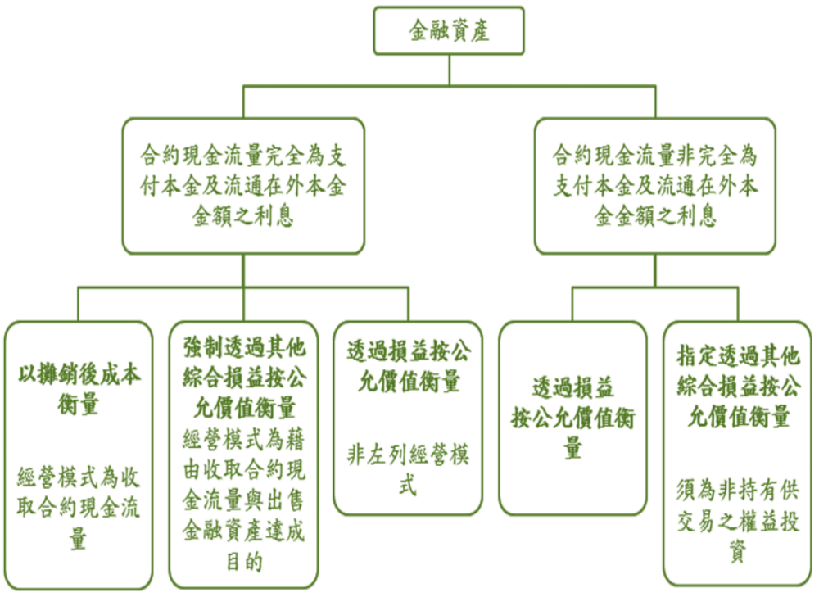
金融資產會計科目入帳判斷流程

Slide 15
IAS 39與IFRS 9
其中IFRS在會計科目種類減少到只剩公允價值衡量與攤銷後成本衡量兩類，基本上無論投資意圖為何，均應以公允價值衡量，若能通過合約現金流量測試(SPPI test)者，則可依該金融機構的投資意圖(交易目的或長期持有)選擇採取公允價值或攤銷後成本衡量。
如股票、基金等非債務工具之投資均應以公允價值衡量，過去IAS 39的規範下，以無活絡市場為由而已成本入帳的金融資產投資，在IFRS規範下均應以公允價值衡量。

Slide 16
IFRS 9在投資上的分類
符合SPPI(僅會產生本金及流通在外本金之利息)之債券工具，若企業持有金融資產之經營模式之目的係收取合約現金流量，則應按攤銷後成本衡量。
符合SPPI之債券工具，若企業持有金融資產之經營模式之目的係藉由收取合約現金流量及出售金融資產達成，則應透過其他綜合損益按公允價值衡量。
若債務工具之合約現金流量不符合SPPI，則應透過損益按公允價值衡量。
所有權益工具及權益工具合約之投資均應透過損益按公允價值衡量；惟企業對於非持有供交易之權益工具投資，可於原始認列時按逐項工具（即逐項股份）之基礎選擇將其公允價值變動列報於其他綜合損益中，後續不得將列報於其他綜合損益之金額移轉至損益，但可於權益內移轉累積利益或損失。

Slide 17
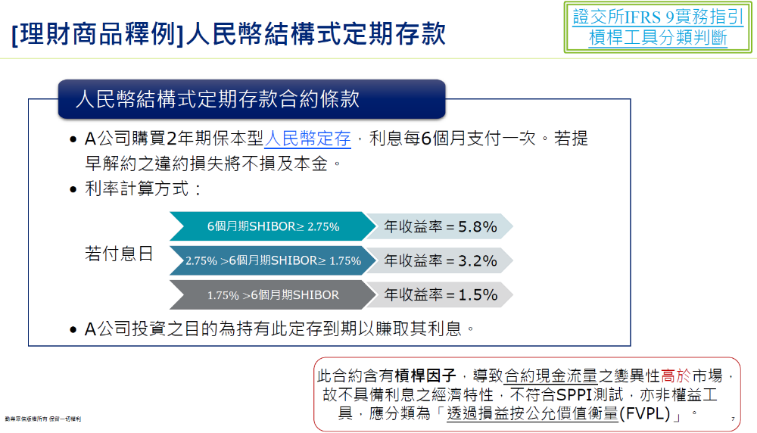
資料來源：勤業眾信江美艷會計師：106年協助財報使用者閱讀IFRSs財務報告研討會
Notes:
SHIBOR 上海银行间拆放利率

Slide 18
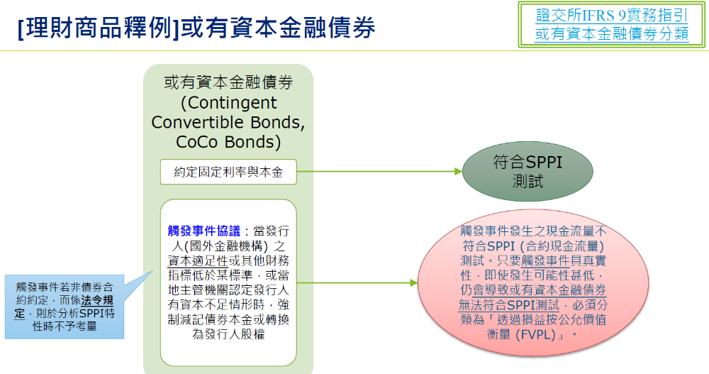
資料來源：勤業眾信江美艷會計師：106年協助財報使用者閱讀IFRSs財務報告研討會

Slide 19
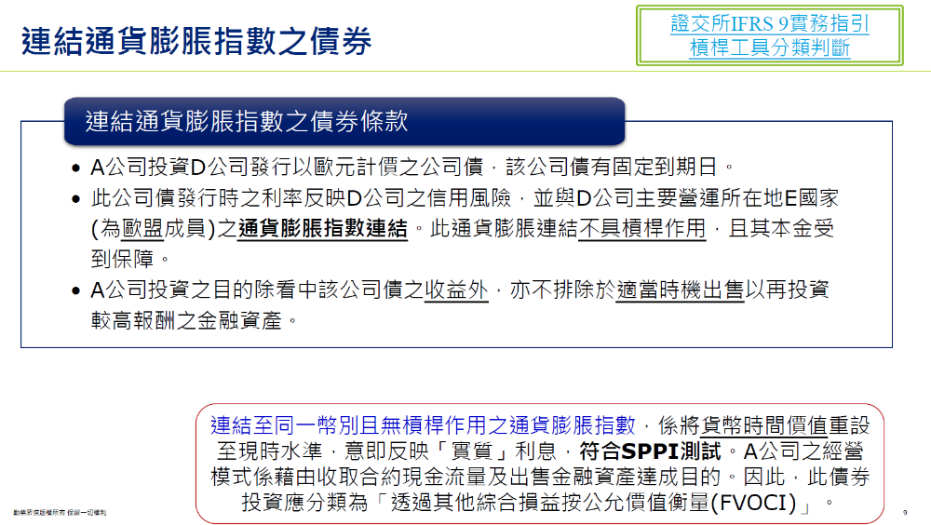
資料來源：勤業眾信江美艷會計師：106年協助財報使用者閱讀IFRSs財務報告研討會
Notes:
資料來源：勤業眾信江美艷會計師：106年協助財報使用者閱讀IFRSs財務報告研討會

Slide 20
允許金融資產重分類的弊病
由於39號公報允許公司將金融資產重分類以反映實際損益，有些金融機構為了美化帳面，會濫用此一規定。
以債券投資為例，若將投資放在「備供出售」和「無活絡市場」下可隨時買賣，差別是前者依市價計算、後者照成本計算，於是業者當債券價格下跌時，將該資產轉移至「無活絡市場-其他金融資產」隱藏損失，一旦價格上漲就移轉至「備供出售」取得帳面上的獲利。因此金管會為阻止業者的濫用39號公報，限制債券投資項目移轉，以維持財報的真實性，同時也提醒業者必須更慎重的選擇投資標的。

Slide 21
三類資產不得進行重分類-IFRS9
因合約條款並非產生完全為支付本金及流通在外本金金額之利息之現金流量，而透過損益按公允價值衡量衡量之金融資產（包括普通股、可轉換公司債及開放型基金投資等）
企業於原始認列時指定透過其他綜合損益按公允價值衡量之非持有供交易權益工具投資
為消除或重大減少會計配比不當，而於原始認列時指定為透過損益按公允價值衡量之金融資產。

Slide 22
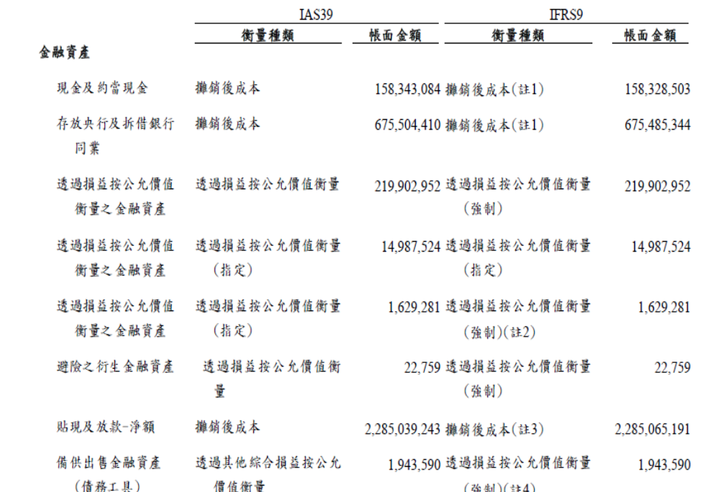

Slide 23
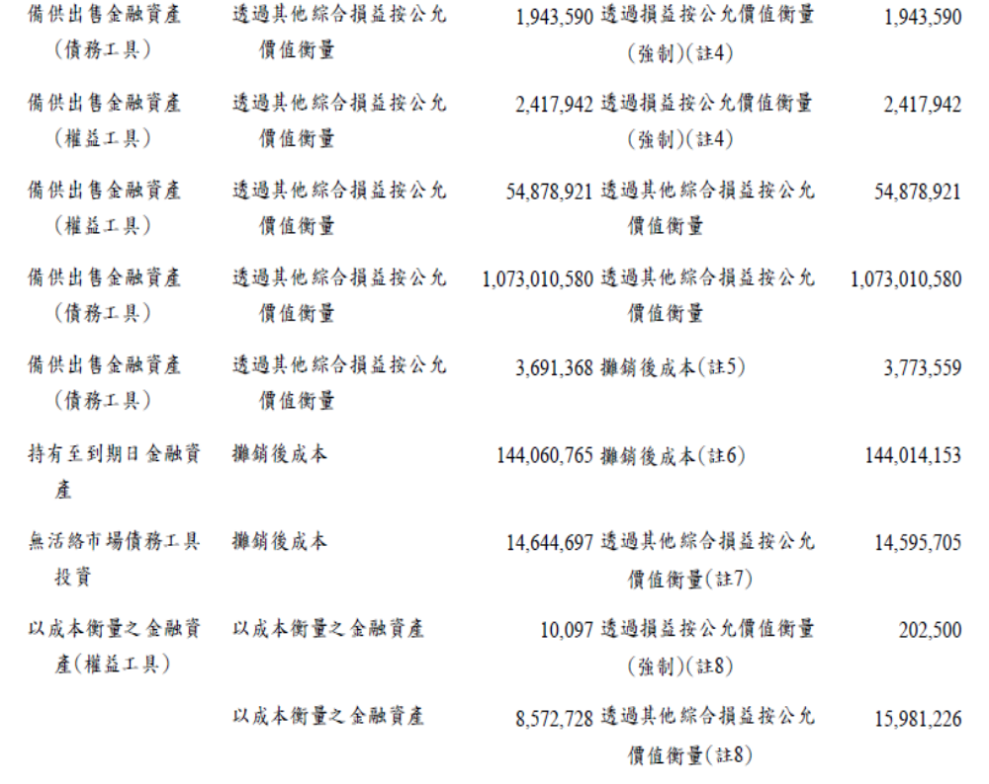

Slide 24
國內某銀行之透過損益按公允價值衡量之金融資產
指定透過損益按公允價值衡量之金融資產 | 107.12.31
國外公債、公司債、金融債及其他債券 | $15,556,919
加：評價調整 | (91,199)
合 計 | $15,465,720
強制透過損益按公允價值衡量之金融資產 | 107.12.31
商業本票 | $38,969,252
外國政府債券 | 59,999
普通公司債 | 517,928
可轉換公司債 | 3,969,775
可轉讓定期存單 | 15,502,549
國內外股票及受益憑證 | 144,121,620
買入匯率選擇權 | 1,843
外匯期貨 | 5,611
商品期貨 | 61,724
加：評價調整－非衍生金融資產 | 11,397,106
評價調整－買入匯率選擇權 | 537
評價調整－換匯 | 5,866,915
評價調整－資產交換 | 25,483
評價調整－利率交易 | 384,341
評價調整－遠匯交易 | 58,387
評價調整－商品期貨 | (72)
合 計 | $220,942,998

Slide 25
國內某銀行之透過其他綜合損益按公允價值衡量之金融資產
透過其他綜合損益按公允價值衡量之債務工具 | 107.12.31
國內可轉讓定期存單 | $852,920,000
國內公債 | 57,276,878
國外政府債券、公司債、金融債券及可轉讓定期存單 | 80,041,386
國內金融債券 | 8,705,001
國內公司債 | 40,835,988
國內金融資產證券化受益證券 | 500,000
加：評價調整 | 731,461
小 計 | 1,041,010,714
透過其他綜合損益按公允價值衡量之權益工具
國內股票 | 36,064,117
加：評價調整 | 40,652,446
小 計 | 76,716,563
合 計 | $1,117,727,277

Slide 26
持有至到期日金融資產
有積極意圖及能力持有至到期日之債務證券。
原始認列時係按公允價值加計直接可歸屬之交易成本衡量；
後續評價採利息法以攤銷後成本減除減損損失衡量。利息收入係列報於綜合損益表下之利息收入項下基本上以債務憑證為主。
股權憑證由於沒有到期日，或股票選擇權、認股權證等無法確定可能收到之金額者，不得列為此項。

Slide 27
持有至到期日金融資產
國 內 | 102.12.31 | 101.12.31 | 101.1.1
金融債券$ | 6,406,850 | 6,103,408 | 4,004,395
公司債 | 7,770,770 | 6,027,979 | 6,288,595
可轉讓定存單 | 9,260,435 | 8,793,255 | 8,720,453
商業本票 | 14,432,630 | 16,054,125 | 11,630,110
公 債 | 8,015,510 | 6,854,386 | 8,462,338
不動產證券化受益證券 | - | - | 30,381
小 計 | 45,886,195 | 43,833,153 | 39,136,272
國 外
公司債及組織債 | 20,164,985 | 14,405,731 | 11,821,513
金融債券 | 6,993,548 | 3,770,201 | -
小 計 | 27,158,533 | 18,175,932 | 11,821,513
合 計 | 73,044,728 | 62,009,085 | 50,957,785
Notes:
資料來源：台灣銀行102年年報

Slide 28
利息法
持有至到期日之金融資產－公司債
一個6年期票面利率5%、面額1000000的債券，市場殖利率為6%，根據有效利率折價攤銷表
期數 | 期初帳面價值 (A) | 利息收入 (B=A*6%) | 利息收現 (C=1000000*5%) | 折價攤銷 (D=B-C) | 期末帳面價值 (E=A+D)
1 | 950,827 | 57050 | 50000 | 7050 | 957,877
2 | 957,877 | 57473 | 50000 | 7473 | 965,349
3 | 965,349 | 57921 | 50000 | 7921 | 973,270
4 | 973,270 | 58396 | 50000 | 8396 | 981,666
5 | 981,666 | 58900 | 50000 | 8900 | 990,566
6 | 990,566 | 59434 | 50000 | 9434 | 1,000,000
Notes:
一個6年期票面利率5%、面額1000000的債券，市場殖利率為6%

Slide 29
採權益法之長期股權投資
採用權益法之投資之評價及表達應依國際會計準則第二十八號規定
企業對被投資者具有重大影響或聯合控制時，應採用權益法處理其對關聯企業或合資之投資。
關聯企業投資又稱轉投資，包括「金融相關事業」與「非金融相關事業」。

Slide 30
關聯企業
係指投資者對其具有重大影響之企業
有控制能力或有重大影響力 之投資
  (1)對被投資公司有控制能力者。
  (2)持有被投資公司有表決權股份20%以上， 50%以下者。但有證據顯示投資公司對被投資公司無重大影響力者，不在此限。
  (3)持有被投資公司有表決權股份雖未達20%，但對被投資公司有重大影響力者
關聯企業投資又稱轉投資，包括「金融相關事業」與「非金融相關事業」

Slide 31
權益法
係指投資之原始認列依成本衡量，其後投資者依對被投資者淨資產份額之變動，而調整其投資帳面金額之會計方法。
投資者之損益，包括其對被投資者損益之份額；
投資者之其他綜合損益，包括其對被投資者其他綜合損益之份額

Slide 32
採用權益法之投資－淨額
 | 持股比例％ | 金 額 | 持股比例％ | 金 額 | 持股比例％ | 金 額
華南金融控股(股)公司 | 21.23 | 28,800,466 | 21.23 | 27,516,431 | 21.23 | 26,172,592
臺灣人壽保險(股)公司 | 17.96 | 2,311,109 | 18.94 | 3,197,546 | 18.94 | 1,829,596
高雄硫酸錏(股)公司 | 91.86 | 2,328,632 | 91.86 | 2,393,485 | 91.86 | 2,420,898
唐榮鐵工廠(股)公司 | 21.37 | 1,334,645 | 21.37 | 1,526,962 | 21.37 | 1,636,741
臺億建築經理(股)公司 | 30 | 17,189 | 30 | 17,685 | 30 | 15,223
總 計 |  | 34,792,041 |  | 34,652,109 |  | 32,075,050
資料來源：台灣銀行102年年報
Notes:
資料來源：台灣銀行102年年報
另臺灣人壽保險(股)公司已於民國一○二年十二月二十日經股東臨時會決議通過，將成為中國信託金融控股(股)公司百分之百子公司，並於完成股份轉換之相關程序後終止上市買賣。本行(台銀)之轉投資公司將改為中國信託金融控股(股)公司，因本行對其持股比例降低，將改列為備供出售金融資產。

Slide 33
放款及貼現
「貼現」、
「進出口押匯」、
「透支」、
「短期（擔保）放款」、
「中長期（擔保）放款」
「放款轉列催收款項」

Slide 34
貼現及放款－淨額
貼現及進出口押匯$ | 6,814,447 | 5,490,786 | 4,415,954
透支 | 44,915,167 | 52,156,253 | 74,323,818
擔保透支 | 1,887,538 | 870,934 | 1,498,174
短期放款 | 274,175,162 | 218,095,577 | 300,646,862
應收帳款融資 | 370,777 | 265,346 | 142,685
短期擔保放款 | 104,559,769 | 87,428,462 | 87,252,408
應收帳款擔保融資 | 3,560 | - | -
中期放款 | 603,294,444 | 688,781,695 | 600,661,125
中期擔保放款 | 287,920,787 | 277,284,341 | 287,299,276
長期放款 | 178,717,832 | 185,874,999 | 182,011,233
長期擔保放款 | 749,066,075 | 668,724,259 | 625,024,761
放款轉列之催收款 | 8,742,986 | 10,026,590 | 8,263,174
小計 | 2,260,468,544 | 2,194,999,242 | 2,171,539,470
減：備抵呆帳 | 19,816,086 | 17,865,982 | 17,948,351
合計$ | 2,240,652,458 | 2,177,133,260 | 2,153,591,119

Slide 35
放款及貼現之調整項
備抵呆帳(loan-loss reserve)
放款損失提存（provision for loan losses, PLL）
呆帳損失（charge offs)
呆帳收回（recoveries）
呆帳損失淨額（net charge-offs）

Slide 36
備抵呆帳(loan-loss reserve)
Recoveries
Provisions for loan losses
Reserve for Loan Losses
Charge offs

Slide 37
備抵呆帳變動明細表 –放款
 | 102.12.31 | 101.12.31
期初餘額$ | 17,865,982 | 17,948,351
本期提列(PLL) | 2,790,397 | 2,827,167
轉銷呆帳 | -2,662,128 | -5,949,262
轉銷呆帳後收回數 | 1,905,887 | 3,192,635
匯兌及其他變動 | -84,052 | -152,909
期末餘額$ | 19,816,086 | 17,865,982

Slide 38
放款及應收款之資產減損
現行作法下，銀行針對放款及應收款的評價方式係依照銀行局發布之「銀行資產評估損失準備提列及逾期放款催收款呆帳處理辦法」評估並提列備抵呆帳，
第三十四號公報第三次修正案：「放款及應收款」之備抵呆帳評估改按公平價值，預定於2011年上路。並且對「放款及應收款」之備抵呆帳評估係採用「歷史損失率」
IASB於2014年7月發佈的IFRS第9號「金融工具」 ，2018年已開始實施，未來銀行必須以『預期損失模式』替代『已發生損失模式』，企業過去的違約率(PD)、損失率(LGD)、曝險額(EAD)估計未來12個月的預期損失(PD*LGD*EAD)，一旦放款品質惡化，就要改為預提合約期間的所有可能損失。
Notes:
現行作法下，銀行針對放款及應收款的評價方式係依照銀行局發布之「銀行資產評估損失準備提列及逾期放款催收款呆帳處理辦法」評估並提列備抵呆帳，惟自2011 年起， 銀行必頇以個別及群組觀念來評估是否存在客觀證據顯示資產已減損而提列損失，此項作法亦等同於國際會計準則第39 號(IAS 39)之規定
「銀行資產評估損失準備提列及逾期放款催收款呆帳處理辦法」之第2條：銀行對資產負債表表內及表外之非授信資產評估，應按資產之特性，依一 般公認會計原則及其他相關規定，基於穩健原則評估可能損失，並提足損 失準備。

Slide 39
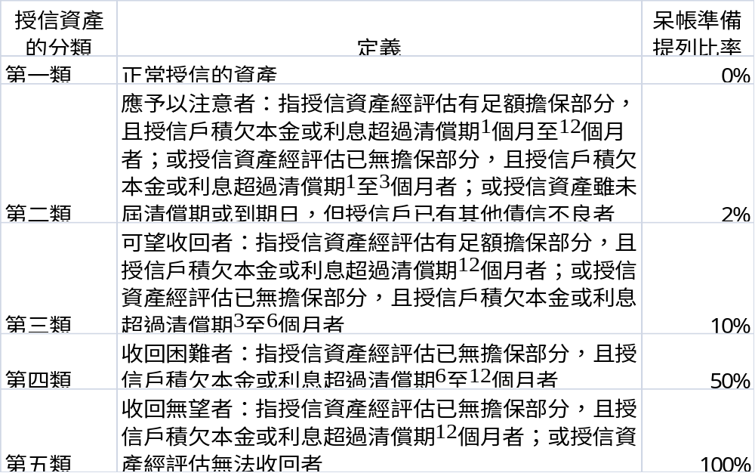
呆帳損失提存(PLL)之最低金額規定
註：根據｢銀行資產評估損失提列及逾期放款催收款呆帳處理辦法｣
Notes:
「銀行資產評估損失準備提列及逾期放款催收款處理辦法」之規定僅為銀行放款信用風險之最低提列金額，在實際作業上，每家銀行都透過其內部風險管理系統，根據可能發生違約金額的預估進行提列，其提列金額通常高過上述辦法所定之最低金額。

Slide 40
一些尚待釐清的問題
針對放款及應收款資產減損評價是否一定要用預期損失法, 若是, 未採用內部評等法的金融機構無PD, 如何計算預期損失?並影響呆帳提列辦法, 是否過去的五分類法就會不用?
利用銀行自有PD計算之預期損失恐過高, 提列備呆明顯增加, 影響金融機構獲利狀況。
未成為IRB銀行, 銀行如何使用自有PD?

Slide 41
本國銀行放款品質分類統計表
金額單位：新臺幣百萬元
基準日 |  | 放款總額 | 第一類(正常放款) 占放款總額 之比率(%) | 應予評估放款占放款總額之比率(%)
 |  |  |  | 第二類 (應予注意) | 第三類 (可望收回) | 第四類 (收回困難) | 第五類 (收回無望)
102年 | 3月 | 22,665,682 | 97.35 | 2.19 | 0.21 | 0.11 | 0.14
 | 6月 | 22,932,926 | 97.53 | 2.00 | 0.25 | 0.10 | 0.12
 | 9月 | 23,303,010 | 97.56 | 1.97 | 0.25 | 0.10 | 0.11
 | 12月
103年 | 3月
 | 6月
 | 9月
 | 12月
Notes:
資料來源：金管會銀行局

Slide 42
逾期放款
｢銀行資產評估資本損失提列及逾期放款催收款及呆帳處理辦法」中第七條：
積欠本金或利息超過清償期三個月，或雖未超過三個月，但已向主、從債務人訴追或處分擔保品者。
清償期，係對於分期償還之各項放款及其他授信款項，以約定日期定其清償期。
協議分期償還放款符合一定條件，並依協議條件履行達六個月以上，且協議利率不低於原承作利率或銀行新承作同類風險放款之利率者，得免予列報逾期放款。
Notes:
94年6月30日以前所謂的逾期放款係指貸款本金超逾約定清償期限三個月，及中長期分期償還貸款逾期六個月者，即應列計逾放；另本金未到期但利息滯延六各月以上者，亦應列為逾放。這項定義與一般國際上的定義不同。於是將「中長期分期償還放款逾期三個月但未滿六個月，其他放款本金未逾期三個月而利息未按期繳納逾三個月但未滿六個」者列為「應於觀察放款」以為補充。)

Slide 43
催收款
根據《銀行資產評估損失準備提列及預期放款催收單帳處理辦法》第七條
本辦法稱催收款，指經轉入催收款科目之各項放款及其他授信款項。 凡逾期放款應於清償期屆滿六個月內轉入催收款科目。但經協議分期償還放款並依約履行者，不在此限。
逾期放款經轉入「催收款項」科目者，對內應停止計息。但對外仍應依契約之約定繼續催理，並在「催收款項」科目之各分戶帳內利息欄註明應計利息，或作備忘紀錄

Slide 44
本國銀行民國102年 9月底的不良債權
 | 放款 | 放款轉列 | 逾期放款 |  |  | 放款（含 | 逾放 | 放款及放款轉列催收款之備抵呆帳
 |  | 之催收款 | Non-performing loans |  |  | 催收款） | 比率％
銀 行 別 |  | Overdue | 計 | 甲類 | 乙類 | Loans | Non-
by Bank | Loans | Receivable | Subtotal | Tier I | Tier II | (overdue | performing
 |  | Replaced |  |  |  | receivable | Loan Ratio | Bad Debt
 |  | by Loans |  |  |  | included) | ％ | Reserve
總 計 | 23,209,818 | 93,192 | 103,727 | 88,538 | 15,189 | 23,303,010 | 0.45 | 274,094
Total
臺灣銀行 # | 2,199,121 | 10,060 | 11,513 | 9,688 | 1,825 | 2,209,180 | 0.52 | 20,642
Bank Of Taiwan
臺灣土地銀行 | 1,844,063 | 4,267 | 5,249 | 4,309 | 941 | 1,848,330 | 0.28 | 25,763
Land Bank Of Taiwan
合作金庫銀行 # | 1,850,806 | 13,258 | 13,580 | 12,357 | 1,223 | 1,864,064 | 0.73 | 19,231
Taiwan Cooperative Bank
第一商業銀行 # | 1,438,182 | 9,480 | 9,286 | 6,342 | 2,944 | 1,447,662 | 0.64 | 17,778
First Commercial Bank
華南商業銀行 # | 1,407,842 | 5,698 | 5,932 | 5,643 | 289 | 1,413,539 | 0.42 | 16,187
Hua Nan Commercial, Ltd.
彰化商業銀行 # | 1,138,690 | 4,744 | 4,857 | 4,547 | 310 | 1,143,434 | 0.42 | 14,129
Chang Hwa Commercial Bank
上海商業儲蓄銀行 | 518,282 | 2,482 | 2,551 | 2,465 | 86 | 520,764 | 0.49 | 7,159
The Shanghai Commercial & Savings Bank, Ltd.
台北富邦銀行 # | 1,121,000 | 1,003 | 1,253 | 1,040 | 213 | 1,122,004 | 0.11 | 13,385
Taipei Fubon Commercial Bank Co., Ltd
國泰世華商業銀行 # | 965,241 | 3,533 | 3,666 | 3,534 | 132 | 968,773 | 0.38 | 14,494
Cathay United Bank
高雄銀行 | 171,523 | 1,287 | 1,411 | 1,287 | 124 | 172,809 | 0.82 | 1,376
Bank Of Kaohsiung
Notes:
甲類逾期放款包括：1.放款本金超過清償期三個月而未獲清償，或雖未屆滿三個月, 但已向主、從債務人訴追或處分擔保品者，2.放款本金未超過清償期三個月, 而利息未按期繳納超過六個月者，3.分期償還放款未按期攤還超過六個月, 或雖未屆滿六個月, 但已向主、從債務人訴追或處分擔保品者4.協議分期償還放款符合一定條件而曾經免列報逾期放款。
乙類逾期放款包括：1.放款本金未超過清償期三個月, 惟利息未按期繳納超過三個月至六個月者 ，2.分期償還放款未按期攤還超過三個月至六個月者，3.協議分期償還放款，協議條件符合規定，且借款戶依協議條件按期履約未滿六個月者

Slide 45
呆帳
根據《銀行資產評估損失準備提列及預期放款催收單帳處理辦法》第十條
逾期放款及催收款項，具有下列情事之一者，應扣除估計可收回部分後轉銷為呆帳。
一、債務人因解散、逃匿、和解、破產之宣告或其他原因，致債權之全部或一部不能收回者。
二、擔保品及主、從債務人之財產經鑑價甚低或扣除先順位抵押權後，已無法受償，或執行費用接近或可能超過銀行可受償金額，執行無實益者。
三、擔保品及主、從債務人之財產經多次減價拍賣無人應買，而銀行亦無承受實益者。
四、逾期放款及催收款逾清償期二年，經催收仍未收回者。
逾期放款及催收款逾清償期六個月以上二年以下，經催收仍未收回者，得扣除可收回部分後，轉銷為呆帳。

Slide 46
呆帳之沖銷
銀行之問題放款轉銷為呆帳之前，常列為逾期放款與催收款。當逾期放款及催收款之轉銷呆帳，一般而言，應由逾期放款催收款及呆帳處理審議委員會討論後，經總經理核轉董事會或常務董事會通過，並通知審計委員會後辦理。
在沖銷方面，應先就提列之備抵呆帳項下沖抵，如有不足，才得列為當年度損失
有些銀行在放款上發生嚴重虧損，應轉銷呆帳而不轉銷呆帳，隱匿虧損，一旦累積到無法藏匿時，就會爆發擠兌潮(如中興銀行)。

Slide 47
本國銀行轉銷呆帳金額彙總表
期間/項目名稱 | 實際轉銷呆帳累計金額 | 銀行以自身盈餘轉銷呆帳累計金額
88年1月至88年12月 | 140,176 | 119,490
89年1月至89年12月 | 163,501 | 125,157
90年1月至90年12月 | 256,891 | 222,696
91年1月至91年12月 | 413,853 | 387,031
92年1月至92年12月 | 236,848 | 216,665
93年1月至93年12月 | 162,235 | 141,827
94年1月至94年12月 | 210,816 | 188,163
95年1月至95年12月 | 204,039 | 181,102
96年1月至96年12月 | 209,524 | 185,685
97年1月至97年12月 | 132,778 | 108,095
98年1月至98年12月 | 112,126 | 97,018
99年1月至99年12月 | 70,135 | 54,054
100年1月至100年12月 | 36,370 | 22,256
101年1月至101年12月 | 56,145 | 37,262
102年1月至102年10月 | 36,687 | 20,472
合 計 | 2,442,124 | 2,106,974
單位：新台幣百萬元
Notes:
單位：新台幣百萬元

Slide 48
其他金融資產
以成本衡量之金融資產
待處分股權投資(預計於資產負債表日後十二個月內出售對子公司之股權投資)
無活絡市場之債務商品投資
其他催收款項係非屬放款轉列之其他催收款項(如由保證、承兌、應收承購帳款及信用卡轉列部分)
其他什項金融資產係指不能歸屬以上各款之其他金融資產者
Notes:
以成本衡量之金融資產：無活絡市場公開報價且其公允價值無法可靠衡量之權益投資，及與此種無報價權益投資連結且須以交付該等權益投資交割之衍生工具，以成本衡量。
無活絡市場之債務商品投資：具固定或可決定收取金額之非衍生金融資產，於原始認列時，按公允價值加計直接可歸屬於取得之交易成本衡量。原始認列後，採有效利息法按攤銷後成本衡量。

Slide 49
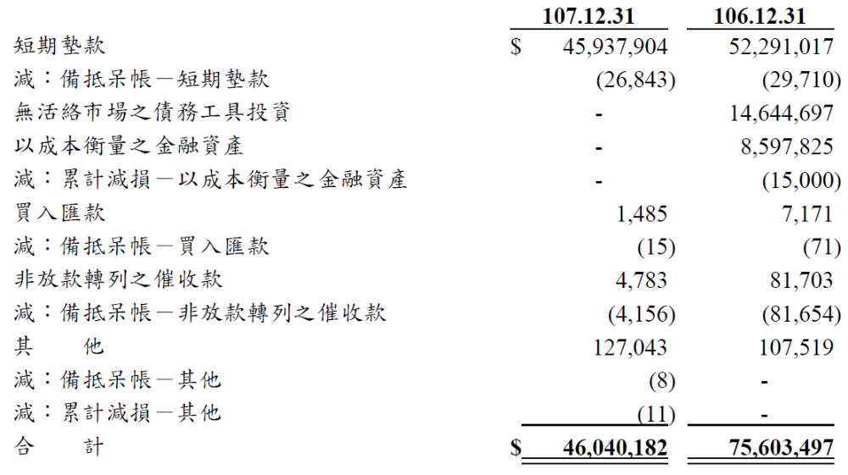
其他金融資產

Slide 50
投資性不動產
投資性不動產係為賺取租金或資本增值或兩者兼具而持有之不動產。
投資性不動產原始以成本（ 包括交易成本） 衡量， 後續以成本減除累計折舊及累計減損損失後之金額衡量。
資產名稱 | 成本 | 累計折舊 | 累計減損 | 帳面價值
土地 | 1,325,179 | - | 45,848 | 1,279,331
房屋及建築 | 867,834 | 314,395 | 112,475 | 440,964
合計 | 2,193,013 | 314,395 | 158,323 | 1,720,295
101年12月31日
資產名稱 | 成本 | 累計折舊 | 累計減損 | 帳面價值
土地 | 1,358,971 | - | 45,848 | 1,313,123
房屋及建築 | 881,534 | 306,200 | 112,475 | 462,859
合計 | 2,240,505 | 306,200 | 158,323 | 1,775,982
Notes:
本行(台北富邦銀行)持有之投資性不動產公允價值於102 年12 月31 日暨101 年12 月31 日及1 月1 日分別為3,284,408 仟元、3,239,227 仟元。本行所有之投資性不動產於102 年12 月31 日暨101 年12 月31
日及1 月1 日由獨立評價人員進行評價。一般性估價方法計有比較法、收益法及成本法等， 由評價人員考量各不動產所在區位、市場供需及特性選取合適之估價方法就不動產價值為評估並採加權平均所得結
果。其中比較法係以比較標的價格為基礎， 經比較、分析及調整等，推算勘估標的價格； 收益法則分為直接資本化法及折現現金流量分析法； 成本法指勘估標的於價格日期當時重新取得或重新建造所需成
本， 扣減其累計折舊或其他應扣除部分， 以推算勘估標的價格。
本行及子公司持有之投資性不動產於102 及101 年度產生之租金收入分別為85,266 仟元及84,427 仟元。102 及101 年度之直接營運費用分別為20,941 仟元及20,980 仟元。

Slide 51
當期所得稅資產
所謂的當期所得稅，係企業按稅法規定計算並衡量「課稅所得」之後，按相關的稅率估算出的應繳納或得退回之稅額，
當期所得稅在概念上比較容易了解，因為簡單的說它就是企業在年度結束日按稅法規定，計算當年度的課稅所得後所應納或應退的稅額，由於大多數企業向稽徵機關正式申報所得稅的時點往往晚於財務報導，因此在財務報導時多需要以估計的方式計算應納(負債)或應退(資產)稅額，或因對稅法解釋函令的解讀與釐清晚於財務報導出具的時點，導致實際繳納的稅額與估計數有差異，IFRS規定除非差異的原因係屬重大錯誤，否則不需要追溯重編已出具之財務報表。

Slide 52
遞延所得稅
由於稅法上對於資產、負債、收益與損費的認列與衡量與財務會計準則的規定往往不盡相同，例如費用的認列在財務會計上採應計基礎，並於發生時認列，稅法上往往係待實際支付時始准予認列，這些差異在未來資產回收或負債結清時將會造成應課稅或可減除之差異，因此如果僅認列當期所得稅將無法真實呈現企業的租稅負擔，並與財務報導的應計基礎的架構相違背，對此IAS 12要求企業除當期所得稅外，應認列所謂的遞延所得稅，將稅法與財務會計原則差異所產生的暫時性差異的課稅效果反映在當期的財務報表內。
有關於遞延所得稅的概念則牽涉比較複雜的解釋，但簡單的說，遞延所得稅的認列係在財務報表上反應未來租稅成本的一個負擔(負債)或節省（資產）。如果這些會造成未來租稅成本的增加或減少，則有必要將這個財稅差異以應計基礎的方式認列在財務報表上，以減少採現金基礎對各期盈餘造成的波動

Slide 53
其他資產
 | 102.12.31 | 101.12.31 | 101.1.1
承受擔保品及殘餘物淨額$ | 1,175,653 | 1,076,959 | 1,076,959
預付款項 | 6,252,824 | 7,397,218 | 6,144,573
營業保證金及交割結算基金 | 10,000 | 10,000 | 10,000
存出保證金 | 136,554 | 122,054 | 113,358
暫付及待結轉帳項 | 649,641 | 200,056 | 198,996
商品存貨 | 806,222 | 1,813,005 | 5,995,339
其他 | 812 | 1,221 | 2,743
合計 | 9,031,706 | 10,620,513 | 13,541,968

Slide 54
盈餘管理（earnings management）
銀行透過權衡或操縱的方法，藉以改變財務報表中的會計盈餘
  在獲利佳時多提列「放款損失提存」，從而不讓當期會計盈餘過高，並藉以增加備抵壞帳餘額。
  若將來景氣變壞時，即使無法回收放款急速增加，銀行仍不須提列太多「放款損失提存」

Slide 55
負 債
中央銀行及同業存款 | 2,442,090
透過損益按公允價值衡量之
金融負債 | 230,358
避險之衍生金融負債-淨額 | 1,868
附買回票債券負債 | 522,662
承兌匯票 | 72,610
應付利息 | 53,602
當期所得稅負債 | 26,039
存款 | 31,065,059
1.支票存款 | 422,297
2.活期存款 | 3,524,715
3.定期存款 | 5,191,581
4.儲蓄存款 | 15,626,142
5.外匯存款 | 5,749,844
6.公庫存款 | 550,480
加(減):存款採避險會計之
調整數 | -
借入款 | 1,346,402
承作結構型商品所收本金 | 337,557
其他金融負債 | 50,408
遞延所得稅負債 | 64,569
其他負債 | 985,030
負債總計 | 37,198,254
權 益
股本 | 1,490,816
資本公積 | 390,421
保留盈餘 | 718,618
庫藏股票 | -804
股東權益其他項目 | 30,932
權益總計 | 2,629,983
負債及權益總計 | 39,828,237
本表不包括下列表外項目：
放款承諾責任 | 6,285,203
保證責任 | 1,078,972
信用狀責任 | 332,964
信託負債 | 6,579,024
負 債
中央銀行及同業存款 | 2,218,752
與待出售資產直接相關之負債 | -
存款 | 27,896,983
1.支票存款 | 434,419
2.活期存款 | 2,992,113
3.定期存款 | 5,204,514
4.儲蓄存款 | 14,374,502
5.外匯存款 | 4,303,215
6.公庫存款 | 588,220
加(減):存款採避險會計之
調整數 | 91
公平價值變動列入損益之金融
負債 | 226,655
附買回票債券負債 | 486,171
借入款 | 916,255
承兌匯票 | 71,879
應付利息 | 55,915
承作結構型商品所收本金 | 193,593
其他金融負債 | 61,325
其他負債 | 946,547
負債合計 | 33,074,166
淨 值
股本 | 1,312,766
資本公積 | 353,435
保留盈餘 | 480,610
庫藏股票 | -628
股東權益其他項目 | 75,696
淨值合計 | 2,221,879
負債及淨值合計 | 35,296,045
本表不包括下列表外項目：
放款承諾責任 | 6,015,163
保證責任 | 1,015,302
信用狀責任 | 358,598
信託負債 | 6,319,435

Slide 56
存款負債
支票存款（包括支票存款、保付支票、旅行支票等）
活期存款(Demand deposits )
儲蓄存款（包括活期儲蓄存款、整存整付儲蓄存款、零存整付儲蓄存款、整存零付儲蓄存款、存本付息儲蓄存款、行員儲蓄存款等，但扣除其中已質借部分）
定期存款（包括定期存款、可轉讓定期存單等，但扣除其中已質借部分）
公庫存款（扣除轉存中央銀行國庫局轉存款後之淨額）

Slide 57
透過損益按公允價值衡量之金融負債
賣出匯率選擇權$ | 67,076 | 115,445 | 19,429
加：評價調整－賣出匯率選擇權 | 5,773 | -49,671 | -10,528
評價調整－換匯 | 3,250,504 | 3,485,158 | 2,793,485
評價調整－利率交換 | 474,589 | 754,810 | 906,650
評價調整－遠匯交易 | 201,554 | 518,989 | 193,849
評價調整－資產交換 | - | 52,223 | -
合計 | 3,999,496 | 4,876,954 | 3,902,885

Slide 58
借入款
同業拆款(US-Federal Funds Purchased)
再購置協定 (Securities Sold under Repurchase Agreement)
發行商業本票 (Commercial Paper)
發行銀行承兌匯票 (Bankers’ acceptances)
借入歐洲美元
金融債券(長期)

Slide 59
負債準備
負債準備(台銀)
 | 102.12.31 | 101.12.31 | 101.1.1
員工福利負債準備$ | 15,565,848 | 14,897,699 | 14,167,455
保證責任準備 | 606,505 | 624,406 | 591,441
公保責任準備 | 216,594,551 | 194,672,423 | 178,039,714
其他 | - | 6,955 | 8,066
合計$ | 232,766,904 | 210,201,483 | 192,806,676
員工福利負債準備 | 102.12.31 | 101.12.31 | 101.1.1
認列於資產負債表：
確定福利計畫$ | 7,915,082 | 7,592,525 | 7,308,945
員工優惠存款計畫 | 7,650,766 | 7,305,174 | 6,858,510
合計 | 15,565,848 | 14,897,699 | 14,167,455

Slide 60
股東權益
股本（Capital Stock）
  普通股（Common Stock ）
  特別股（ Preferred Stock ）
資本公積 (Capital Surplus)、
保留盈餘（未提撥保留盈餘）
  法定盈餘公積
  特別盈餘公積
  未分配盈餘
調整項目
Notes:
特別股分：優先或不優先支付股利、累積或不累積股息、參加（選舉權及被選舉權）或非參加

Slide 61
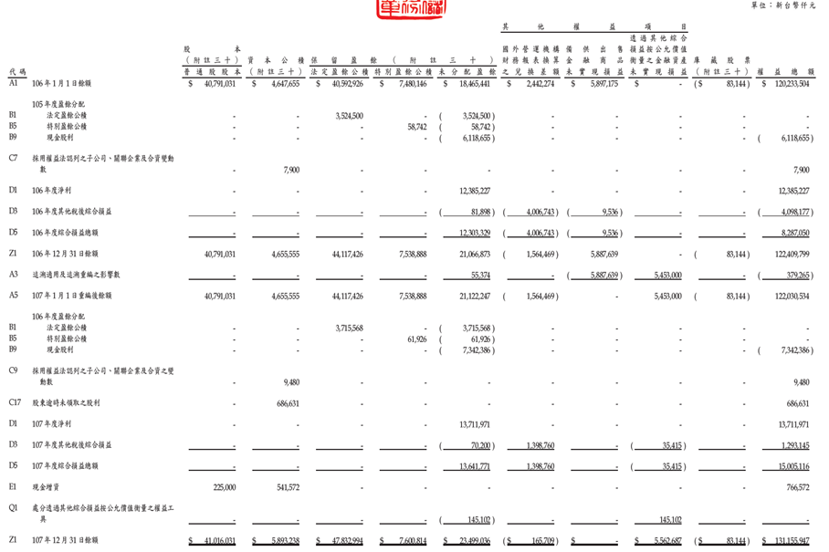
股東權益變動表

Slide 62
股東權益變動表
 |  |  | 保留盈餘 |  |  |  | 其他權益項目
合 | 普通股股本 | 資本公積 | 法定盈餘公積 | 特別盈餘公積 | 未分配盈餘 | 合計 | 國外營運機構財務報表換算之兌換差額 | 備供出售金融商品未實現損益 | 合計 | 權益總計
101年1月1日餘額 | 70,000,000 | 105,453,034 | 24,119,287 | 15,998,121 | 6,263,805 | 46,381,213 | - | 14,099,430 | 14,099,430 | 235,933,677
盈餘指撥及分配
提列法定盈餘公積 | - | - | 1,099,141 | - | -1,099,141 | - | - | - | - | -
提列特別盈餘公積 | - | - | - | 732,761 | -732,761 | - | - | - | - | -
普通股現金股利 | - | - | - | - | -4,431,902 | -4,431,902 | - | - | - | -4,431,902
出售土地迴轉特別盈餘公積 | - | - | - | -37,985 | 37,985 | - | - | - | - | -
迴轉特別盈餘公積 | - | - | - | -1,605,891 | 1,605,891 | - | - | - | - | -
本期淨利 | - | - | - | - | 7,180,868 | 7,180,868 | - | - | - | 7,180,868
本期其他綜合損益 | - | - | - | - | -443,504 | -443,504 | -363,405 | 3,946,818 | 3,583,413 | 3,139,909
民國101年12月31日餘額 | 70,000,000 | 105,453,034 | 25,218,428 | 15,087,006 | 8,381,241 | 48,686,675 | -363,405 | 18,046,248 | 17,682,843 | 241,822,552
Notes:
資料來源：台灣銀行102年年報

Slide 63
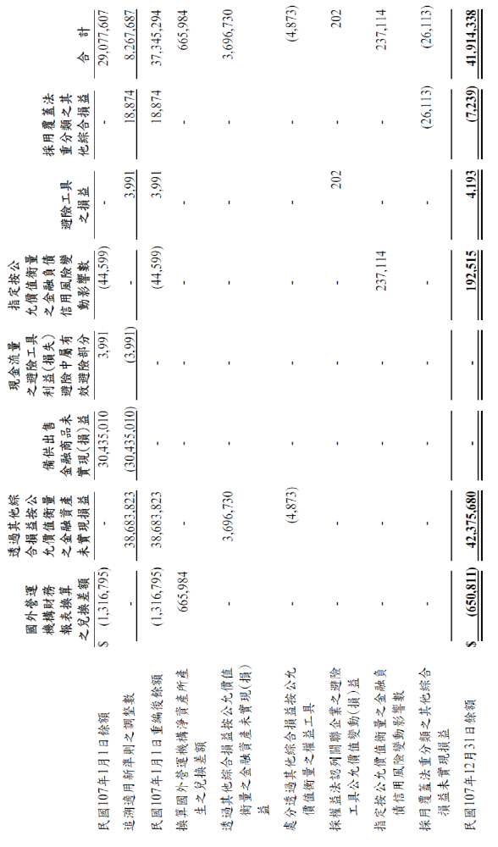
其他權益

Slide 64
其他綜合損益 (other comprehensive income, OCI)
｢其他綜合損益」係指將尚未實現的損失或利得先過渡性地列入股東權益科目，於交易結清時再將其轉入損益或保留盈餘的項目。其內容包括：
  (1)備供出售金融資產之未實現評價損益
  (2)透過其他綜合損益案公允價值衡量之金融資產未實現損益
  (3)現金流量避險工具之末實現評價損益(僅有效避險部分)
  (4)國外營運機構財報換算之兌換差額
  (5)資產重估增值
  (6)符合條件之確定福利計畫精算損益
  (7)採用權益法認列所享有之關聯企業及合資的其他綜合損益
其中應轉入本期損益的項目有：(1)、(2)、(3)、(4)四項，不得轉入損益而應直接轉入保留盈餘的項目有：(5)、(6)、(7)三項。

Slide 65
資本公積
(1) 普通股、特別股、或可轉換公司債的發行溢價；
(2)處分固定資產溢價收入；
(3)受贈所得；
(4)固定資產重估增值；
(5)合併其他公司所承受之淨值；
(6)長期股權投資按權益法所認列之資本公積
(7)庫藏股票交易所產生之資本公積

Slide 66
保留盈餘
法定盈餘公積
  銀行於完納一切稅捐後分派盈餘時，應先提30%法定盈餘公積；法定盈餘公積未達資本總額前，其最高現金盈餘分配，不得超過資本總額15%。銀行法定盈餘公積已達其資本總額時，或財務業務健全並依公司法提法定盈餘公積者，得不受前項規定之限制。
特別盈餘公積
  「備供出售」的金融商品若有未實現損失，必須依損失額度全數提列「特別盈餘公積」。
「未分配盈餘」
  累積盈虧、前期損益調整、本期損益調整。

Slide 67
表外交易
  衍生性商品
    其損益已列入｢透過損益按公允價值衡量之金融資產｣之項目中，其名目本金則列入說明中
  擔保信用狀（ Standby letters of credit ）
  貸款承諾（ Loan commitments ）
  證券發行（ When-issued securities ）
  貸款銷售（ Loans sold ）
項 目 | 合 計 | 中國輸出入銀行 | 臺 灣 銀 行 | 台北富邦銀行
本表不包括下列表外項目：
放款承諾責任 | 14,927,521 | 20,369 | 1,942,933 | 869,103
保證責任 | 1,035,420 | 13,660 | 83,522 | 39,969
信用狀責任 | 327,228 | - | 29,146 | 9,883
信託負債 | 6,870,596 | - | 546,438 | 316,083

Slide 68
本 國 銀 行 保 證 內 容 分 析-103 年 12 月 31 日(單位：新臺幣百萬元)
項 目 | 合 計 | 中國輸出入銀行 | 臺 灣 銀 行 | 台北富邦銀行 | 高 雄 銀 行 | 臺灣土地銀行
金融機構借款 | 44,727 | - | - | 1,086 | - | 486
供應商分期償還價款 | 529 | - | - | - | - | -
關稅記帳 | 30,055 | - | 246 | 1,676 | 29 | 314
貨物稅記帳 | 2,603 | - | 307 | 20 | - | -
商業本票保證 | 73,859 | - | 1,372 | 135 | 46 | 625
開發信用狀保證 | 20,772 | - | 1,124 | - | - | -
押匯保證 | 7,163 | - | - | - | - | -
押標金保證 | 2,106 | 122 | 98 | 2 | 32 | 38
工程履約保證 | 138,803 | 4,213 | 7,118 | 1,767 | 3,151 | 14,791
一般履約保證 | 159,454 | 998 | 8,618 | 3,186 | 447 | 36,379
發行公司債保證 | 376,628 | - | 48,879 | 30,870 | 80 | 24,985
工程預付款保證 | 58,989 | 2,243 | 9,275 | 279 | 679 | 2,975
其他保證 | 121,077 | 6,084 | 6,540 | 949 | 1,082 | 1,207
合 計 | 1,036,765 | 13,660 | 83,577 | 39,970 | 5,546 | 81,800
Notes:
關稅記帳保證：政府為輔導廠商輸入原料或機器從事加工外銷、或生產藉以創造就業機會拓展輸出，規定廠商進口原料與機器，得由銀行出具保證函，關稅、貨物稅先予記帳即可辦理提貨。俟來日加工外銷期限內出口後， 憑出口報單向海關申請辦理沖銷記帳稅捐手續

Slide 69
損益表(IFRS實施後改為綜合損益表)
Interest income (II) （利息收入）
Interest expense (IE) （利息支出）
net interest income (NII)
Noninterest income (OI) （利息以外收入）
Noninterest expense (OE) （利息以外支出）
  noninterest expense usually exceeds noninterest income such that the difference is labeled the bank's burden
Loan-loss provisions (PLL) （放款損失提存）
Other provisions
Taxes （稅賦）
Net income after taxes (稅後純益)
綜合損益
Notes:
A bank’s income statement reflects the financial nature of banking, as interest on loans and investments comprises the bulk of revenue. Interest income made up approximately 93 percent of total income at a bank in 1981, but only about 74 percent of total income at the end of 2000. The trend away from interest income toward noninterest income, as shown in Exhibit 3.3, has played a major role in changing bank management. Interest payments on borrowings similarly represent the primary expense.
The income statement format starts with interest income then subtracts interest expense to produce net interest income. As described below, net interest income must be large enough to cover a bank’s expenses and taxes such that changes in net interest income dramatically affect aggregate profitability. The other major source of bank revenue is noninterest income, which is comprised primarily of deposit service charges and fee income. After adding noninterest income, banks subtract noninterest expense, which represents overhead costs. Although banks constantly try to increase their noninterest income and reduce noninterest expense, the latter usually exceeds the former such that the difference is labeled the bank’s burden. Formally, a bank’s burden equals noninterest expense minus noninterest income. The next step is to subtract provisions for loan and lease losses, which represent management’s estimate of potential lost revenue from bad loans. The resulting figure essentially represents operating income before securities transactions and taxes. Next, realized gains or losses from the sale of securities are added to produce pretax net operating income. Subtracting applicable income taxes, tax equivalent adjustments, and any extraordinary items yields net income.

Slide 70
項 目 | 12/31/ 2017 | 比率 | 項目 | 12/31/ 2018 | 比率
利息收入 | 34,602 | 81.0% | 利息收入 | 38,336 | 79.5%
放款及貼現利息 | 27,779 | 65.0% | 放款及貼現利息 | 29,241 | 60.7%
存放及拆放同業利息 | 3,655 | 8.6% | 存放及拆放同業利息 | 5,065 | 10.5%
附賣回票債券投資利息收入債券利息 | 3,002 | 7.0% | 附賣回票債券投資利息收入債券利息 | 3,722 | 7.7%
其他利息收入 | 166 | 0.4% | 其他利息收入 | 308 | 0.6%
利息費用 | 11,947 | 28.0% | 利息費用 | 15,209 | 31.6%
存款利息費用 | 9,618 | 22.5% | 存款利息費用 | 11,671 | 24.2%
借入款利息 | 1,586 | 3.7% | 借入款利息 | 2,561 | 5.3%
附買回票債券負債利息費用 | 7 | 0.0% | 附買回票債券負債利息費用 | 49 | 0.1%
結構型商品利息費用 | 84 | 0.2% | 結構型商品利息費用 | 112 | 0.2%
其他利息費用 | 652 | 1.5% | 其他利息費用 | 816 | 1.7%
利息淨收益 | 22,655 | 53.0% | 利息淨收益 | 23,127 | 48.0%
利息以外淨收益 | 8,139 | 19.0% | 利息以外淨收益 | 9,864 | 20.5%
手續費淨收益 | 4,799 | 11.2% | 手續費淨收益 | 4,862 | 10.1%
手續費收入 | 5,747 | 13.4% | 手續費收入 | 5,872 | 12.2%
手續費費用 | 948 | 2.2% | 手續費費用 | 1,010 | 2.1%
透過損益按公允價值衡量之金融資產及負債損益 | 2,343 | 5.5% | 透過損益按公允價值衡量之金融資產及負債損益 | 2,712 | 5.6%
備供出售金融資產之已實現損益 | 564 | 1.3% | 透過其他綜合損益按公允價值衡量之金融資產已實現損益 | 781 | 1.6%
持有至到期日金融資產之已實現損益 |  | - | 除列按攤銷後成本衡量之金融資產損益 | -101 | -0.2%

Slide 71
兌換損益 | -77 | -0.2% | 金融資產重分類損益 | - | -
資產減損迴轉利益(減損損失) | - | - | 兌換損益 | 745 | 1.5%
採用權益法認列之子公司、關聯 企業及合資損益之份額 |  | - | 資產減損迴轉利益(減損損失) | 27 | 0.1%
其他利息以外淨損益 | 510 | 1.2% | 採用權益法認列之關聯企業及合資損益之份額 | 394 | 0.8%
淨收益 | 30,794 | 72.0% | 其他利息以外淨損益 | 444 | 0.9%
放款呆帳費用 | 662 | 1.5% | 淨收益 | 32,991 | 68.4%
保證責任準備提存 | -32 | -0.1% | 放款呆帳費用 | 1,640 | 3.4%
其他呆帳費用 | 161 | 0.4% | 保證責任準備提存 | 78 | 0.2%
營業費用 | 15,819 | 37.0% | 其他呆帳費用及準備提存 | 442 | 0.9%
繼續營業單位稅前淨利(損) | 14,184 | 33.2% | 營業費用 | 16,124 | 33.5%
停業單位稅前損益 | - | - | 繼續營業單位稅前淨利(損) | 14,707 | 30.5%
稅前淨利 | 14,184 | 33.2% | 停業單位稅前損益 | - | -
所得稅(費用)利益 | -2,161 | -5.1% | 稅前淨利 | 14,707 | 30.5%
停業單位所得稅(費用)利益 | - | - | 所得稅(費用)利益 | -2,061 | -4.3%
本期稅後淨利(損) | 12,023 | 28.1% | 停業單位所得稅(費用)利益 | - | -
本期其他綜合損益(稅後) | -554 | -1.3% | 本期稅後淨利(損) | 12,646 | 26.2%
本期綜合損益總額(稅後) | 11,469 | 26.8% | 本期其他綜合損益(稅後) | 363 | 0.8%
 |  |  | 本期綜合損益總額(稅後) | 13,009 | 27.0%
註：總營運收益(total operating income) | 42741 | 100.0% |  | 48200 | 100.0%

Slide 72
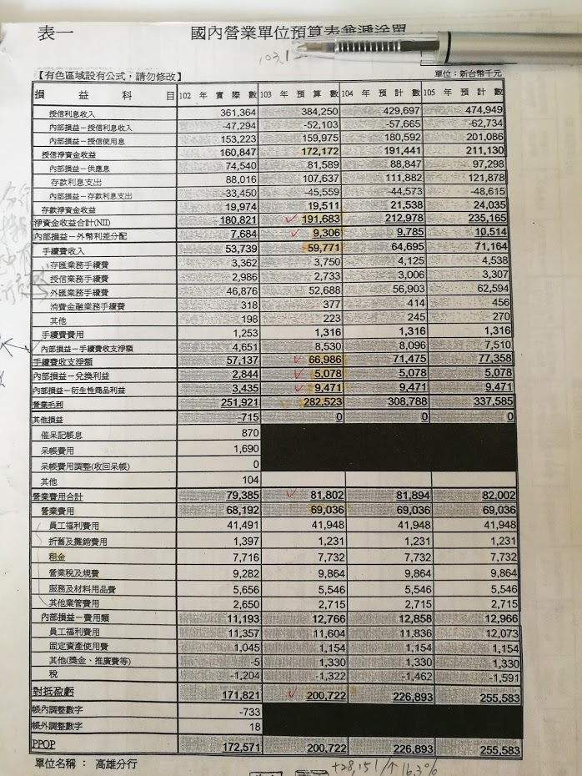

Slide 73
利息淨收入(Net Interest income)
交易帳戶 (如支票存款、 活期存款、 NOW accounts、MMDA)、
定期、儲蓄存款、
可轉讓定期存單(CDs)、
附買回票券
金融債券
放款、
在他行存款、
各種債券之債息、
租賃收入

Slide 74
利息淨收益
利息收入：
貼現及放款利息收入$ | 42,026,577 | 40,919,023
存放央行及拆借銀行同業利息收入 | 6,759,743 | 5,505,157
投資有價證券利息收入 | 9,340,088 | 8,796,299
信用卡循環利息收入 | 35,663 | 37,906
附賣回債券投資利息收入 | 30,539 | 19,854
其他利息收入 | 1,059,673 | 761,477
小計 | 59,252,283 | 56,039,716
利息費用：
存款利息費用 | 31,101,979 | 29,800,656
央行及同業存款利息費用 | 2,075,545 | 2,001,510
附買回債券投資利息費用 | 97,132 | 80,959
金融債券息費用 | 19,788 | -
結構型商品利息費用 | 64,596 | 63,596
其他利息費用 | 5,349 | 5,424
小計$ | 33,364,389 | 31,952,145
合計$ | 25,887,894 | 24,087,571

Slide 75
利息以外收益
(noninterest income)
手續費收益
  進出口業務手續費收入、匯費收入、跨行手續費收入、放款手續費收入、保證手續費收入、信託業務收入、信託附屬業務手續費收入、代理手續費收入、其他。
證券投資損益 (securities gains or losses)
  公平價值變動列入損益之金融資產及負債損益、
  備供出售金融資產之已實現損益、
  持有至到期日金融資產之已實現損益
  採權益法認列之投資損益、
  兌換損益

Slide 76
手續費淨收益
 | 102年度 | 101年度
手續費收入：
信託業務手續費收入 | 823,598 | 669,168
保管業務手續費收入 | 130,498 | 126,583
外匯業務手續費收入 | 290,368 | 269,684
授信業務手續費收入 | 983,651 | 844,812
信用卡手續費收入 | 162,597 | 163,390
存匯業務及其他手續費收入 | 3,484,895 | 3,194,570
收入小計 | 5,875,607 | 5,268,207
手續費費用：
信託業務手續費用 | 90,110 | 78,509
保管業務手續費用 | 12,361 | 11,540
信用卡手續費用 | 126,877 | 120,724
存匯業務及其他手續費用 | 370,652 | 357,423
費用小計 | 600,000 | 568,196
合計 | 5,275,607 | 4,700,011

Slide 77
透過損益按公允價值衡量之金融資產及負債利益：
 | 102年度 | 101年度
利息收入 | 555,730 | 589,099
已實現利益
選擇權 | 2,922,179 | 948,061
外匯換匯合約 | 1,383,822 | 1,114,429
遠期外匯合約 | 1,187,347 | 422,938
其他 | 391,078 | 490,661
小計 | 5,884,426 | 2,976,089
評價(損)益
選擇權 | -281,988 | 277,644
可轉換公司債 | 560,446 | 136,794
外匯換匯合約 | 97,712 | 131,119
利率交換合約 | -174,954 | -103,022
遠期外匯合約 | -1,257,571 | -369,920
其他 | 177,124 | 390,357
小計 | -879,231 | 462,972
合計 | 5,560,925 | 4,028,160
Notes:
資料來源：台北富邦銀行

Slide 78
備供出售金融資產之已實現利益
 | 102年度 | 101年度
受益憑證及股票 | 1,055,189 | 45,215
股利收入 | 523,556 | 573,131
金融債券 | 112,658 | 7,870
政府公債 | 10,432 | 56,921
公司債 | -1,813 | 54,209
其他 | 3,705 | 6,986
合計 | 1,703,727 | 744,332
Notes:
備供出售金融資產其帳面金額之變動係認列為其他綜合損益，並累積於權益項下之備供出售金融資產未實現損益。於除列時，將權益項下之利益或損失累計金額重分類至損益，並列報於綜合損益表之備供出售金融資產之已實現損益項下。

Slide 79
收入認列問題
利息收入之認列
  現行作法下，銀行業針對催收款之利息對內係停止計息，故銀行業財務報表的利息收入並不包括催收款之利息收入
  依照IAS 39 及我國財務會計準則第34 號第三次修正之規範，減損後之資產亦頇於後續認列利息收入
手續費收入認列
  以往銀行業針對各作業產生之手續費大多係直接認列為當期損益
  在IFRSs規範，必須仔細考量手續費是否得於當期認列或應遞延?
  應該手續費是否屬交易成本之一環?
  例如：銀行承作保證所收取之保證手續費，應遞延至交易完成始認列收入
  銀行針對放款所收取之up-front fee(手續費)應視為交易成本，應以利息法攤提

Slide 80
營業費用
員工福利費用(人事費用 )
  薪資費用、勞健保費用、 退休金費用、 其他員工福利費用)
折舊及攤銷費用(設備費)
  不動產及設備折舊費用、無形及其他資產攤銷費用
其他業務及管理費用
  稅捐、租金支出、保險費、郵電費、水電瓦斯費、材料及用品、修繕費、業務推廣及業務宣傳費、專業服務費、其他

Slide 81
伍、IFRSs財務報告閱讀重點（續）
一、財務報告採用IFRSs後之財務報表主要改變－損益表（續）
其他綜合損益包括項目
其他綜合損益
固定資產
(無形資產)重估增值變動
精算損益(IAS19之確定福利計畫)
國外營運機構財務報表換算差異數
備供出售金融資產重衡量損益(IAS 39)
公允價值變動列入其他綜合損益之權益投資(IFRS 9)
現金流量避險屬有效避險部分之避險工具損益
所享有之關聯企業及合資之其他綜合損益份額

Slide 82
其他綜合損益-台銀
 | 102年度 | % | 101年度 | %
本期淨利 | 7,325,894 | 25 | 7,180,868 | 25
其他綜合損益：
國外營運機構財務報告換算之兌換差額 | 6,933 | - | -327,865 | -1
備供出售金融資產未實現評價損益 | 4,754,330 | 16 | 2,504,040 | 9
確定福利計畫精算利益(損失) | -330,269 | -1 | -383,921 | -1
採用權益法認列之關聯企業及合資其他綜合損益之份額 | -911,410 | -3 | 1,309,393 | 5
與其他綜合損益組成部分相關之所得稅利益 | 38,135 | - | 38,262 | -
其他綜合損益(稅後淨額) | 3,557,719 | 12 | 3,139,909 | 12
本期綜合損益總額$ | 10,883,613 | 37 | 10,320,777 | 37
基本每股盈餘(單位：新臺幣元) |  | 1.05 |  | 1.03

Slide 83
國內某壽險公司的損益表
項目 | 108年度第2季金額 | 107年度金額 | 106年度金額 | 105年度金額
營業收入 | 415,478,873 | 653,093,085 | 636,338,257 | 612,499,196
營業成本 | -393,685,139 | -612,154,973 | -590,303,619 | -566,536,109
營業費用 | -9,777,680 | -17,174,397 | -15,866,578 | -17,178,778
營業利益(損失) | 12,016,054 | 23,763,715 | 30,168,060 | 28,784,309
營業外收入及支出 | 228,434 | 332,892 | 288,315 | 489,392
稅前純益(損) | 12,244,488 | 24,096,607 | 30,456,375 | 29,273,701
所得稅(費用)利益 | -1,220,170 | 882,491 | 2,031,567 | -586,138
本期淨利(損) | 11,024,318 | 24,979,098 | 32,487,942 | 28,687,563
本期其他綜合(損)益(稅後淨額) | 80,419,456 | -100,047,347 | 31,080,865 | 1,253,886
本期綜合(損)益總額 | 91,443,774 | -75,068,249 | 63,568,807 | 29,941,449
每股盈餘(單位：元) (依本期淨利計算) | 0.98 | 2.25 | 3.92 | 4.13

